Slide 1
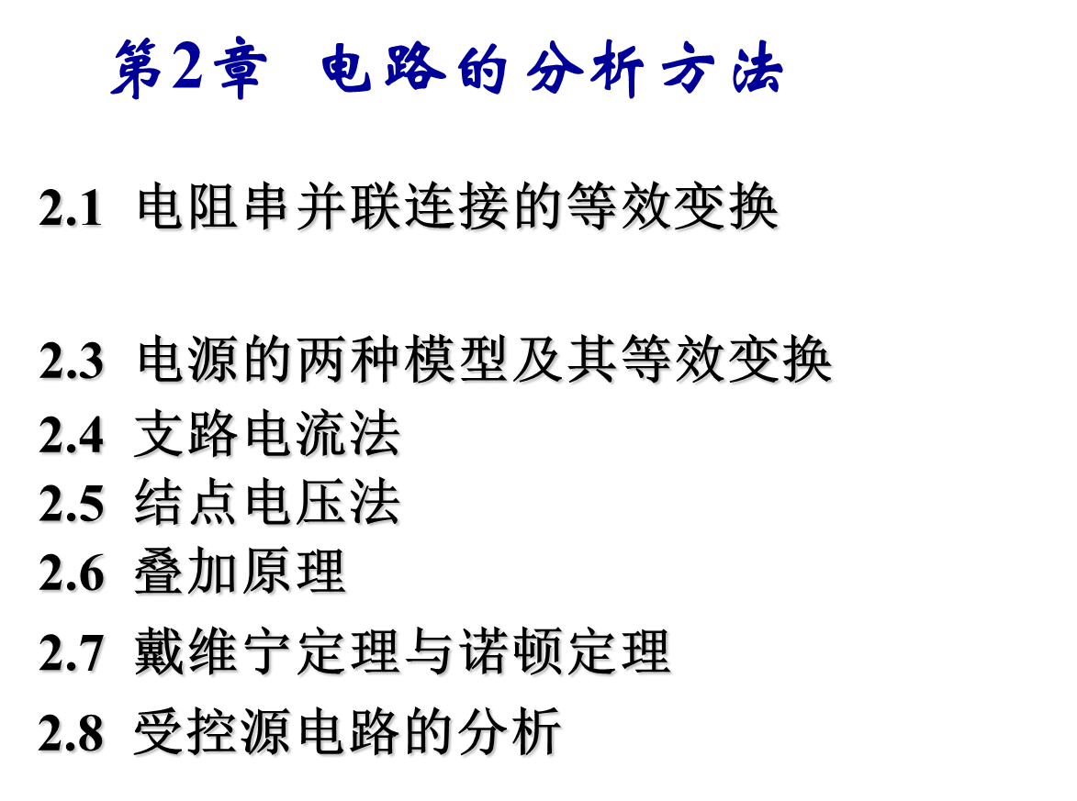

Slide 2


电路的等效电路
1. 两端电路（网络）
任何一个复杂的电路, 向外引出两个端钮，且从一个端子流入的电流等于从另一端子流出的电流，则称这一电路为二端络网(或一端口网络)。
无源一端口
i
无源
i
2. 两端电路等效的概念

Slide 3
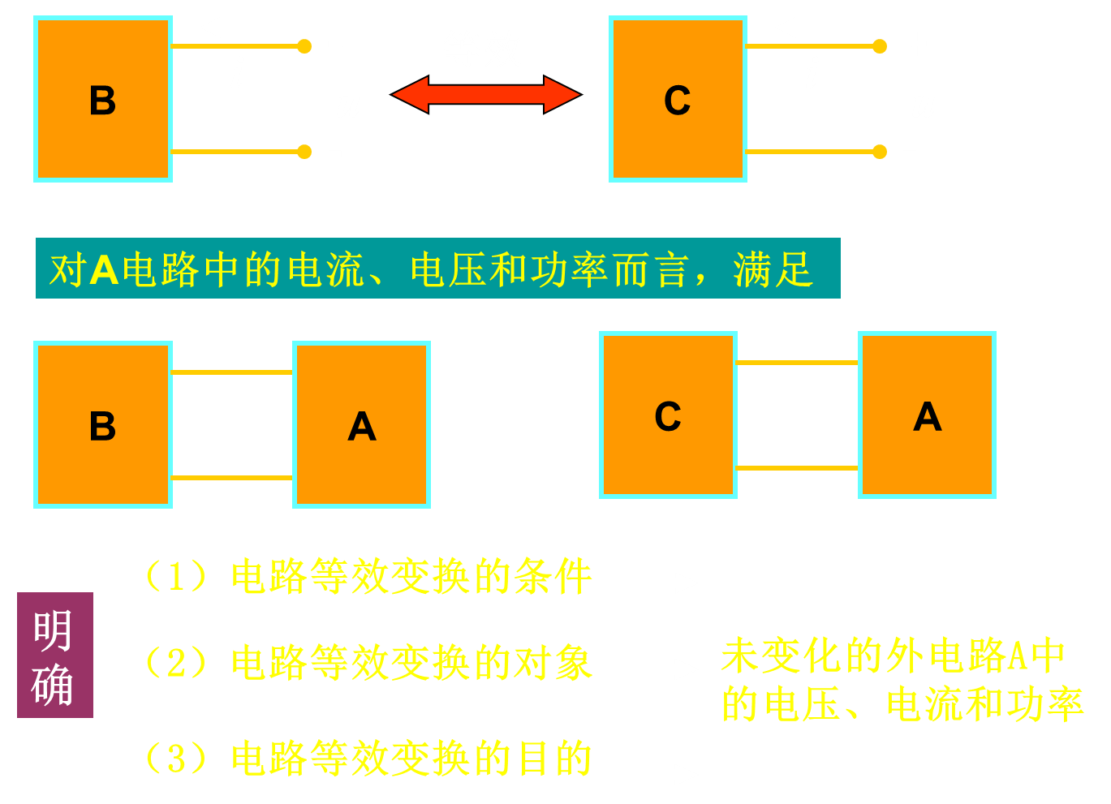



Slide 4


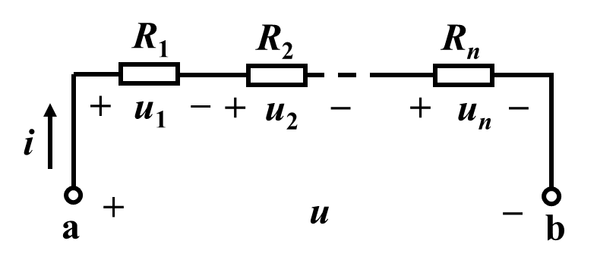

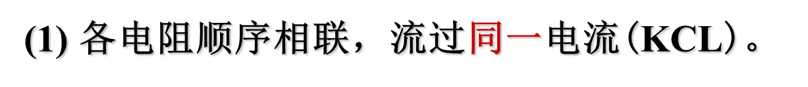
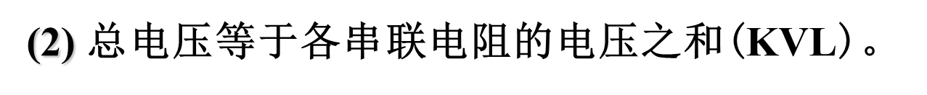
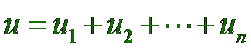

Slide 5
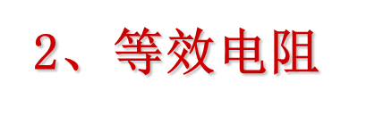
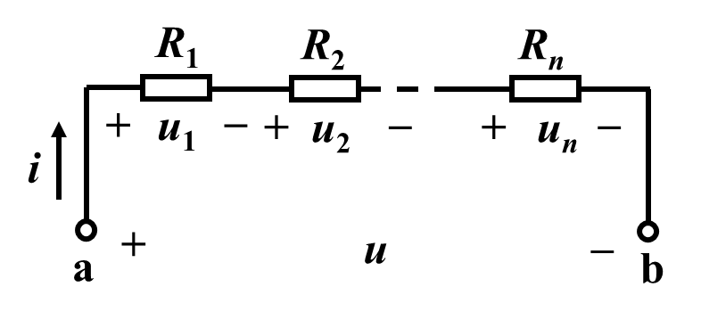
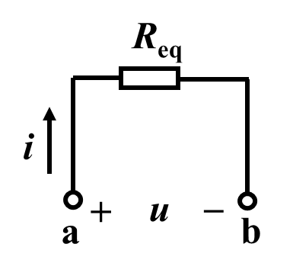


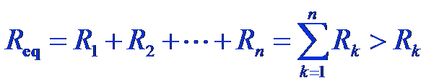


Slide 6

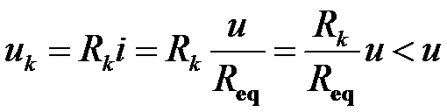
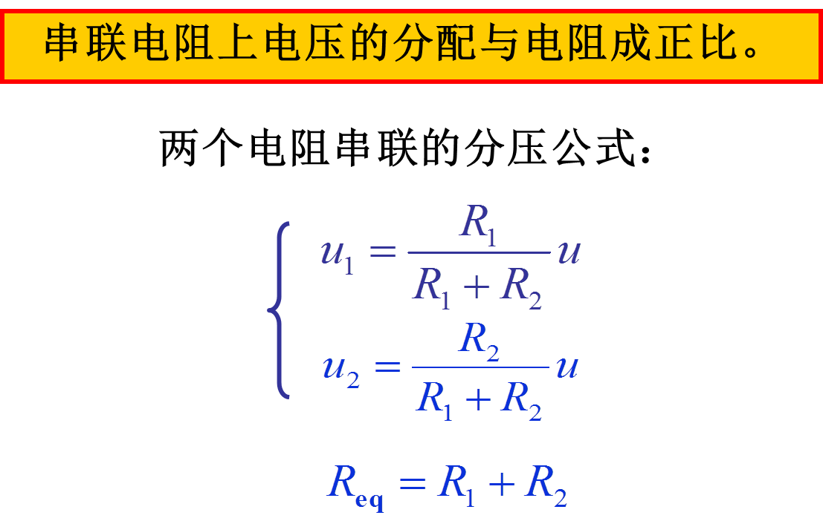
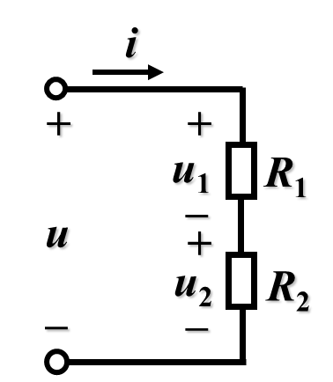

Slide 7

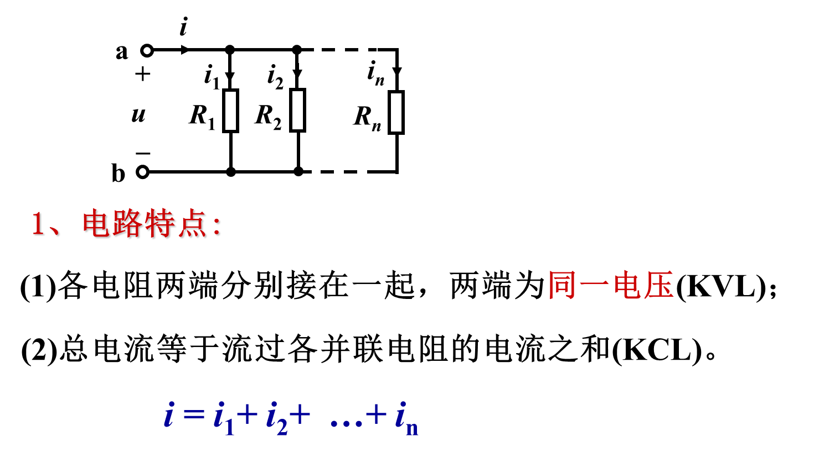

Slide 8
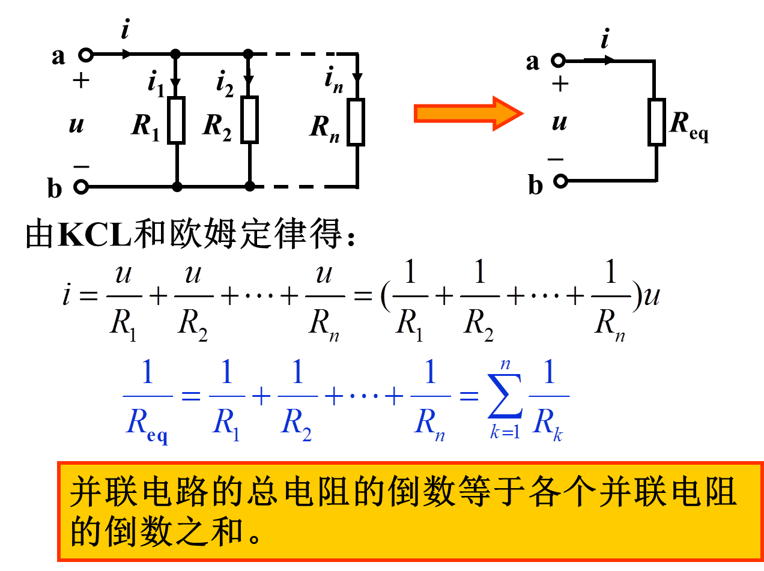

Slide 9
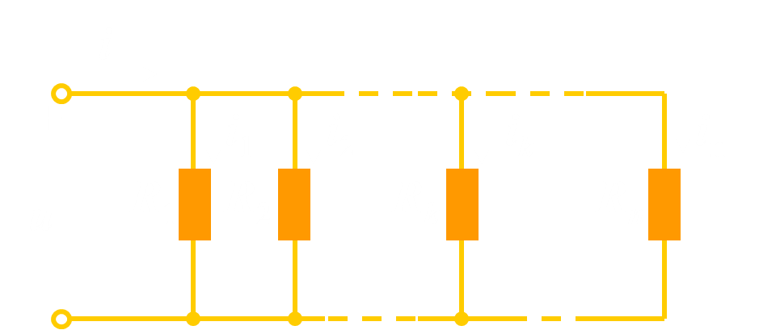
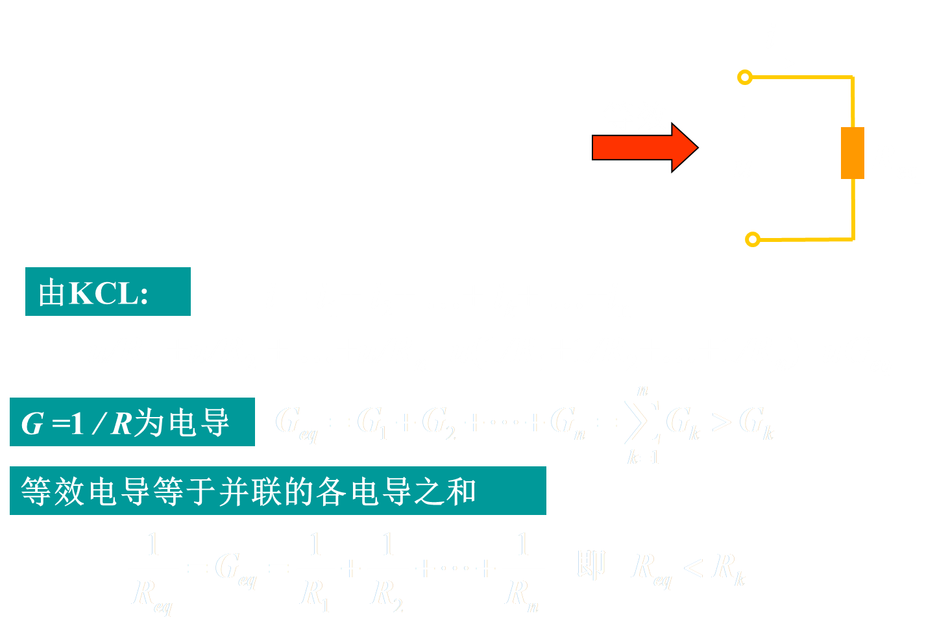

Slide 10
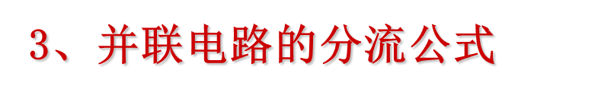
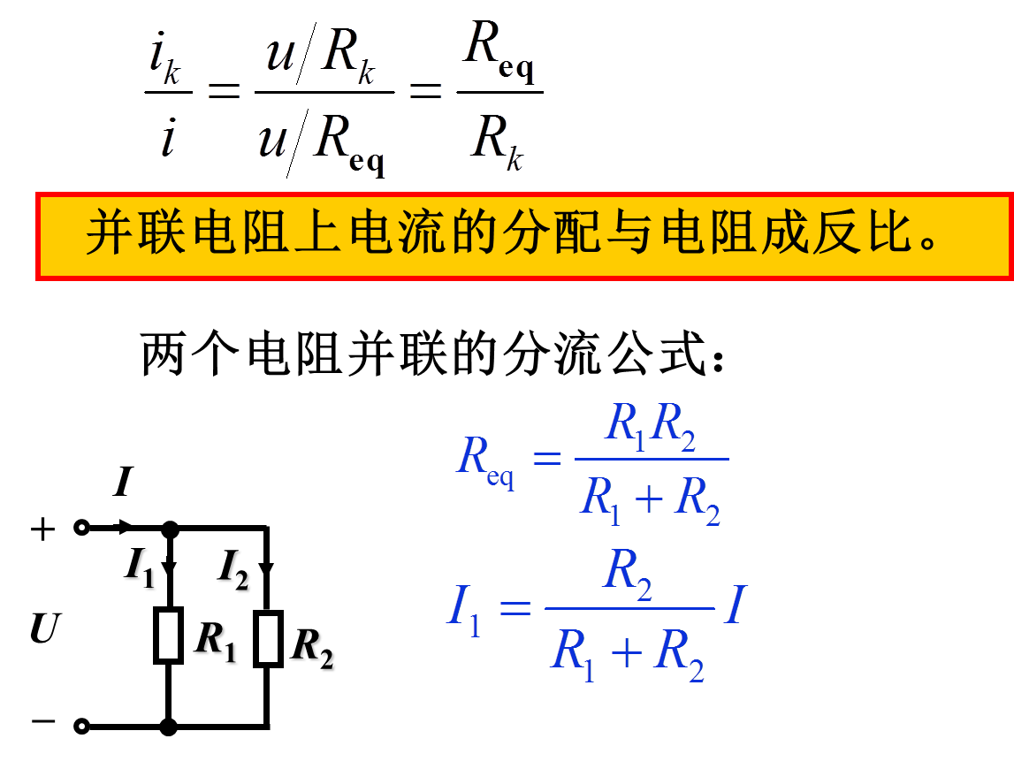
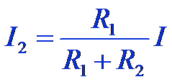

Slide 11

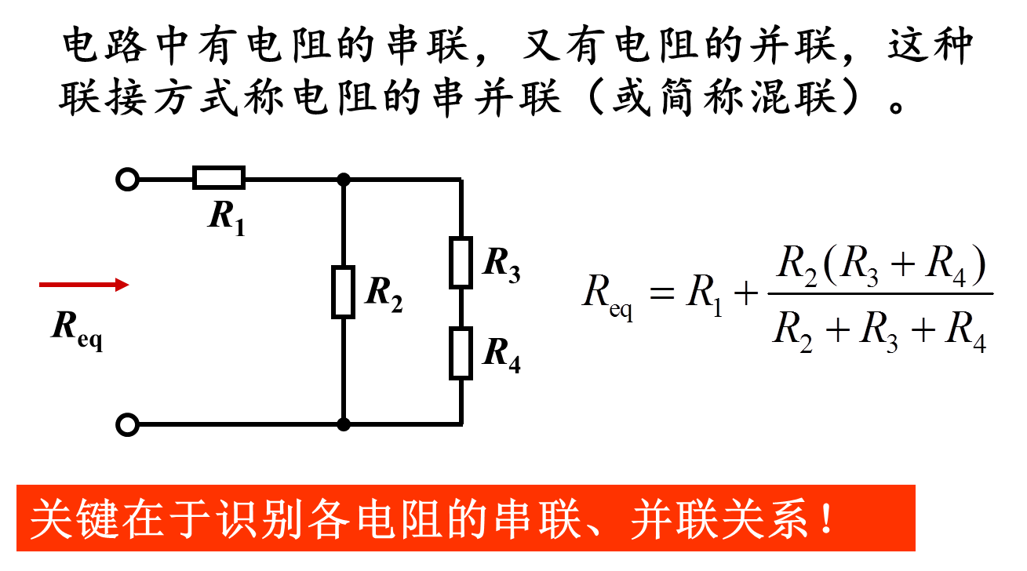

Slide 12
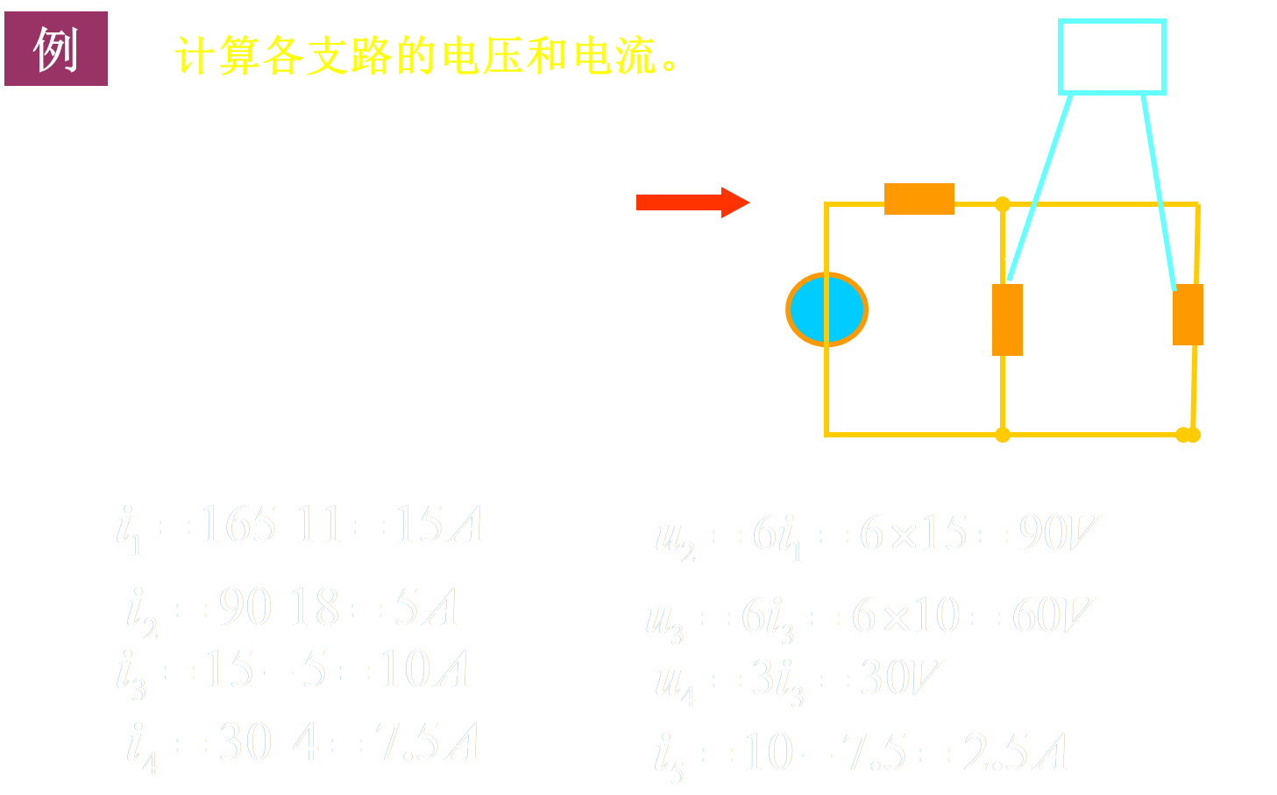
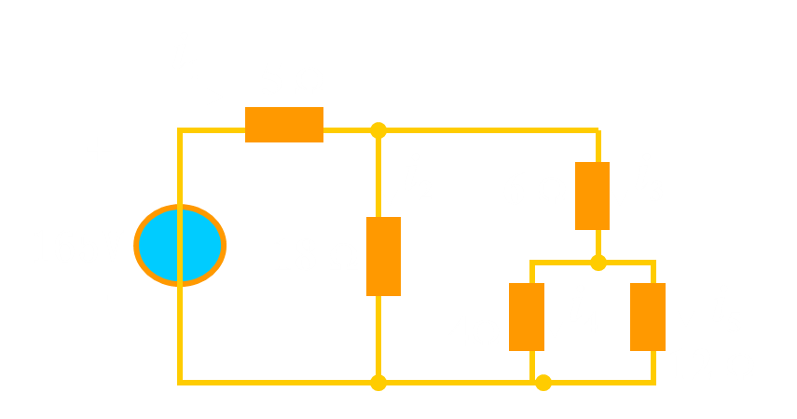

Slide 13

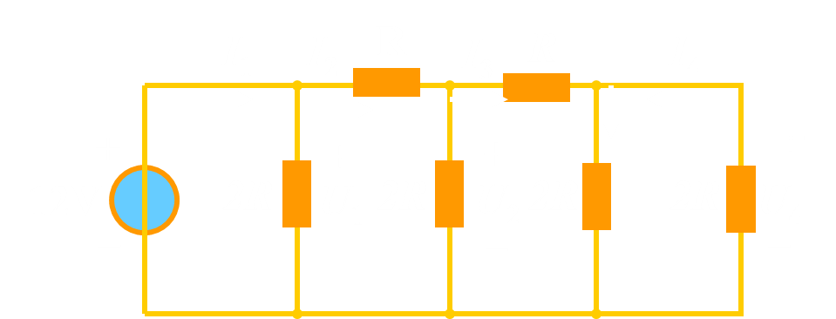



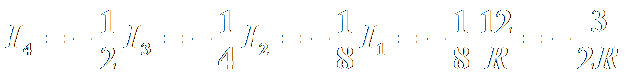
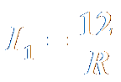
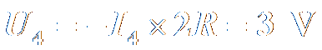

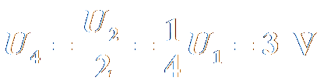
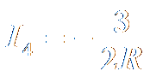

Slide 14
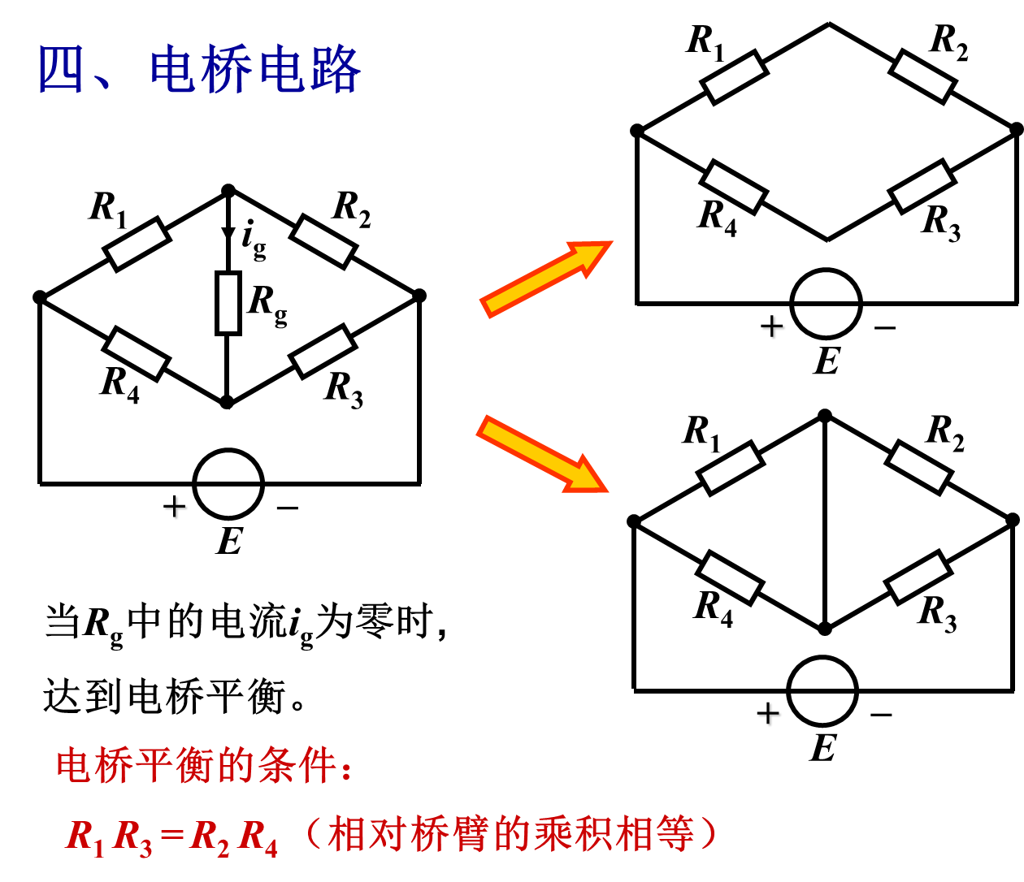

Slide 15
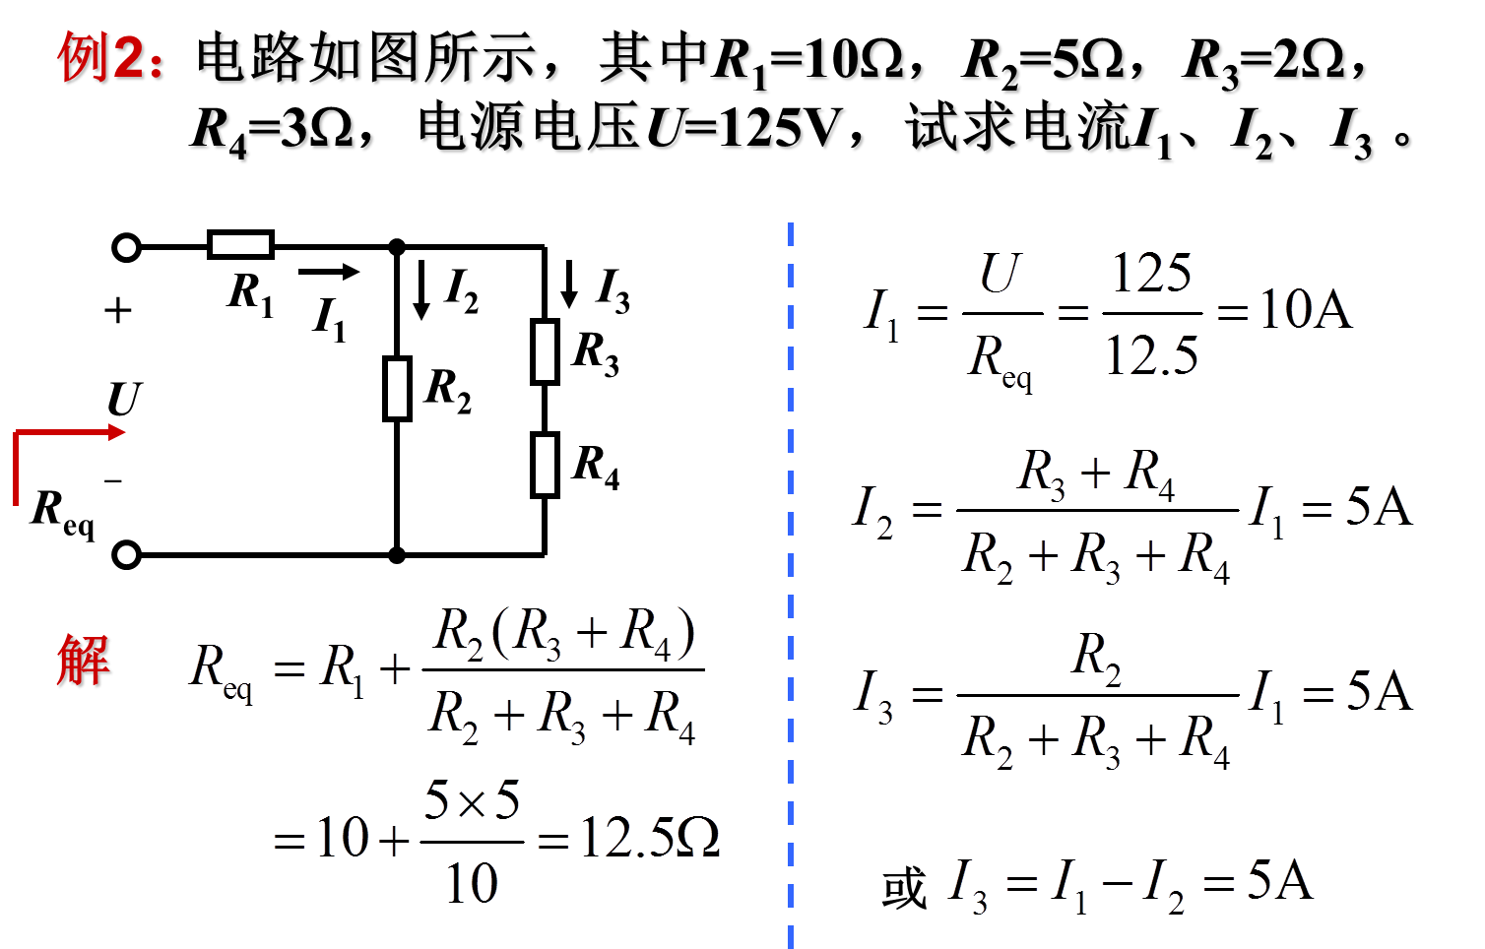

Slide 16
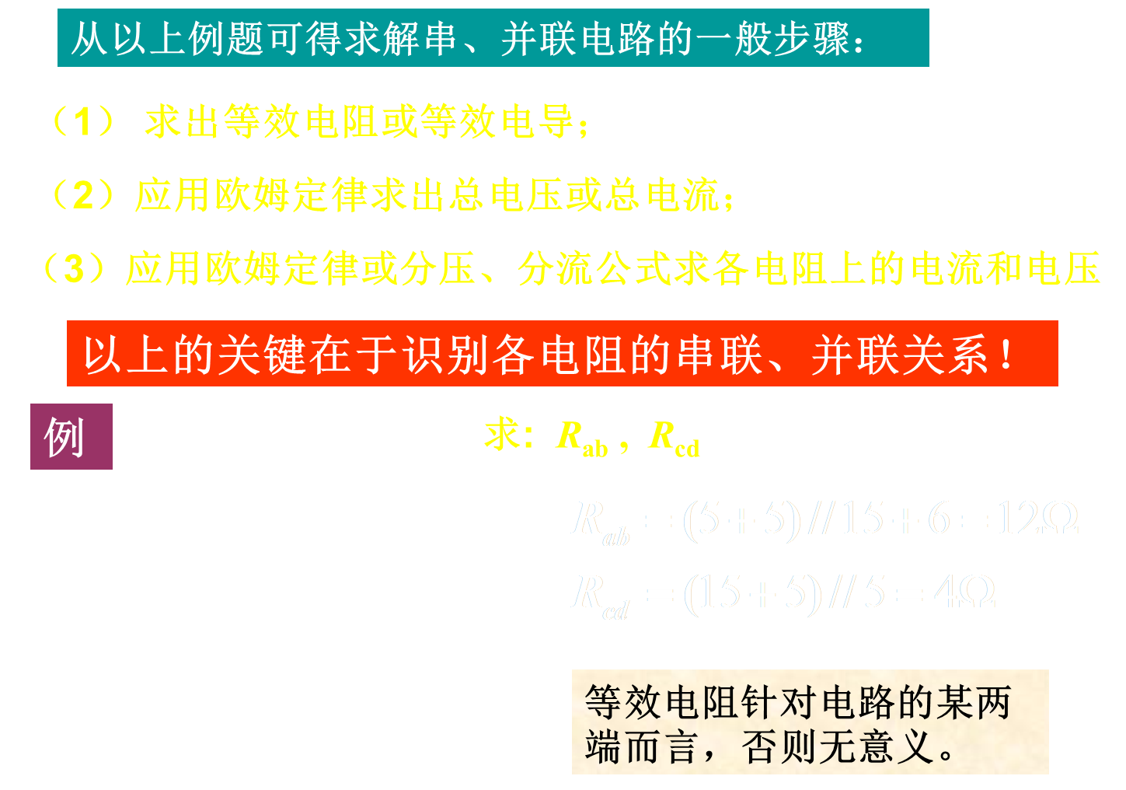
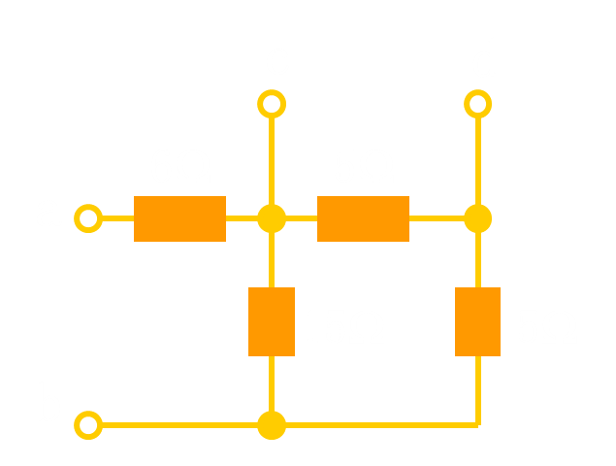

Slide 17
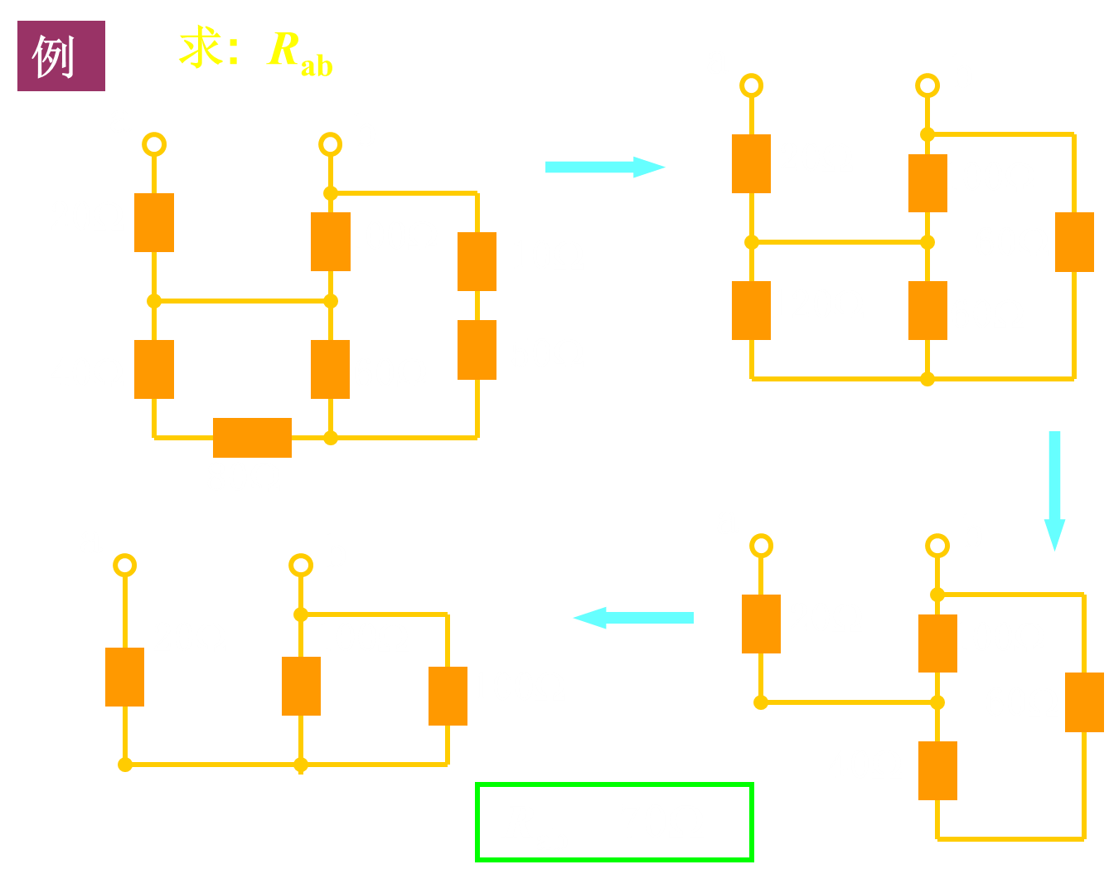

Slide 18
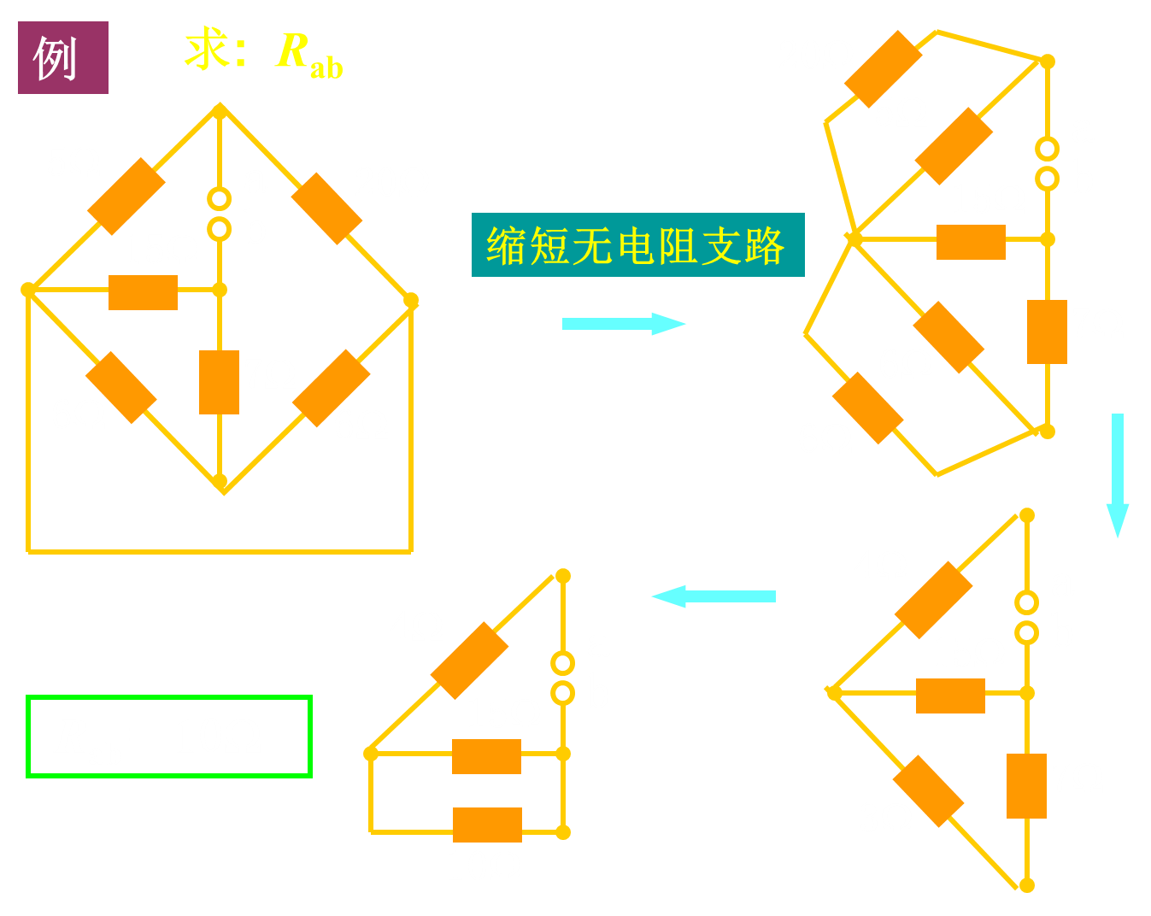

Slide 19

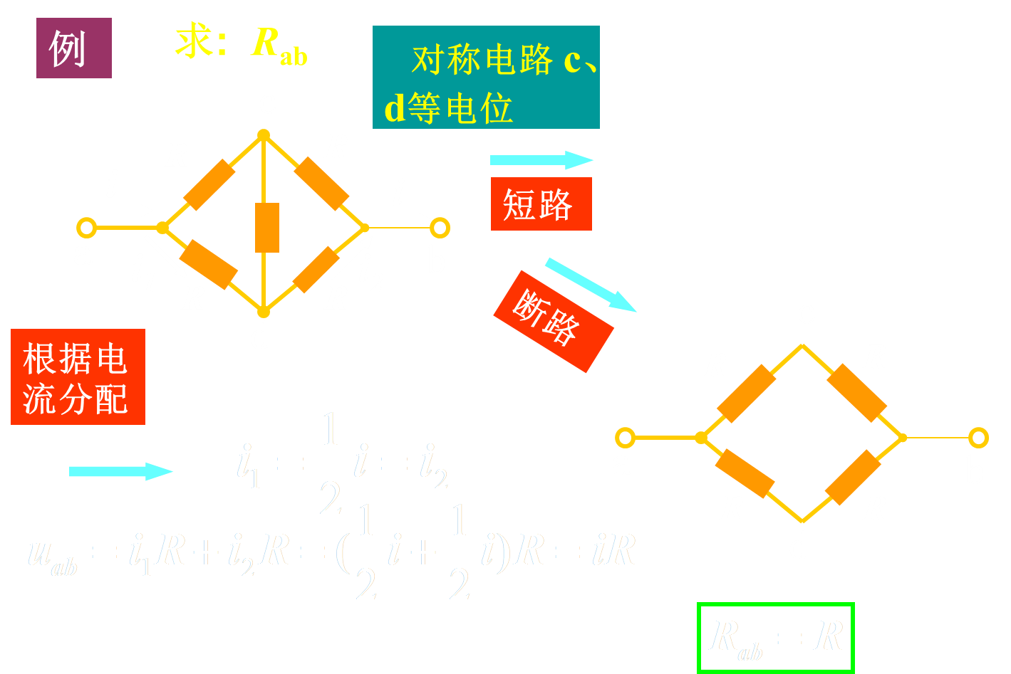
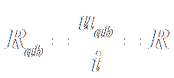

Slide 20

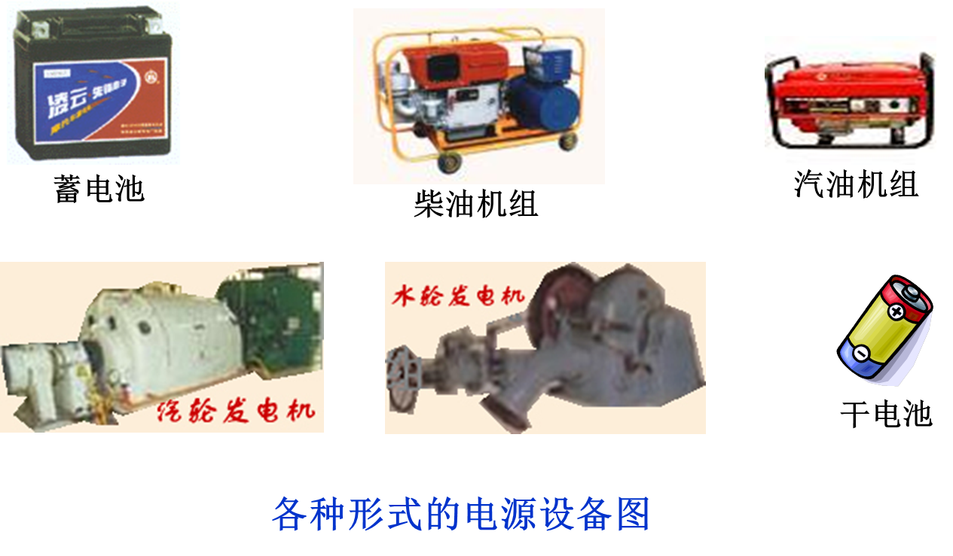

Slide 21
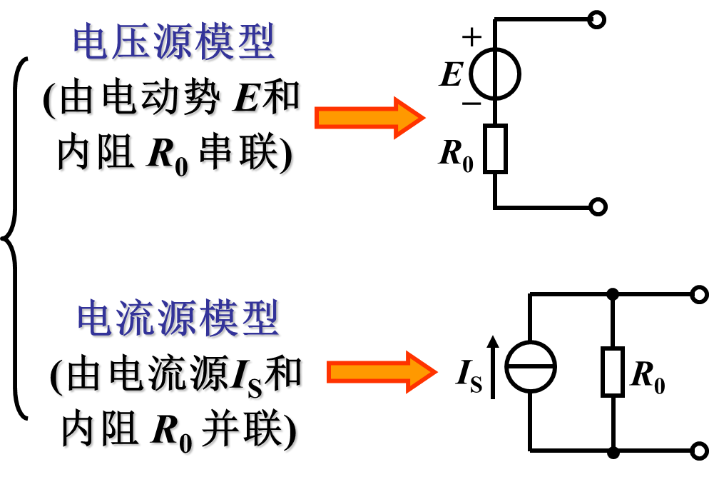


Slide 22
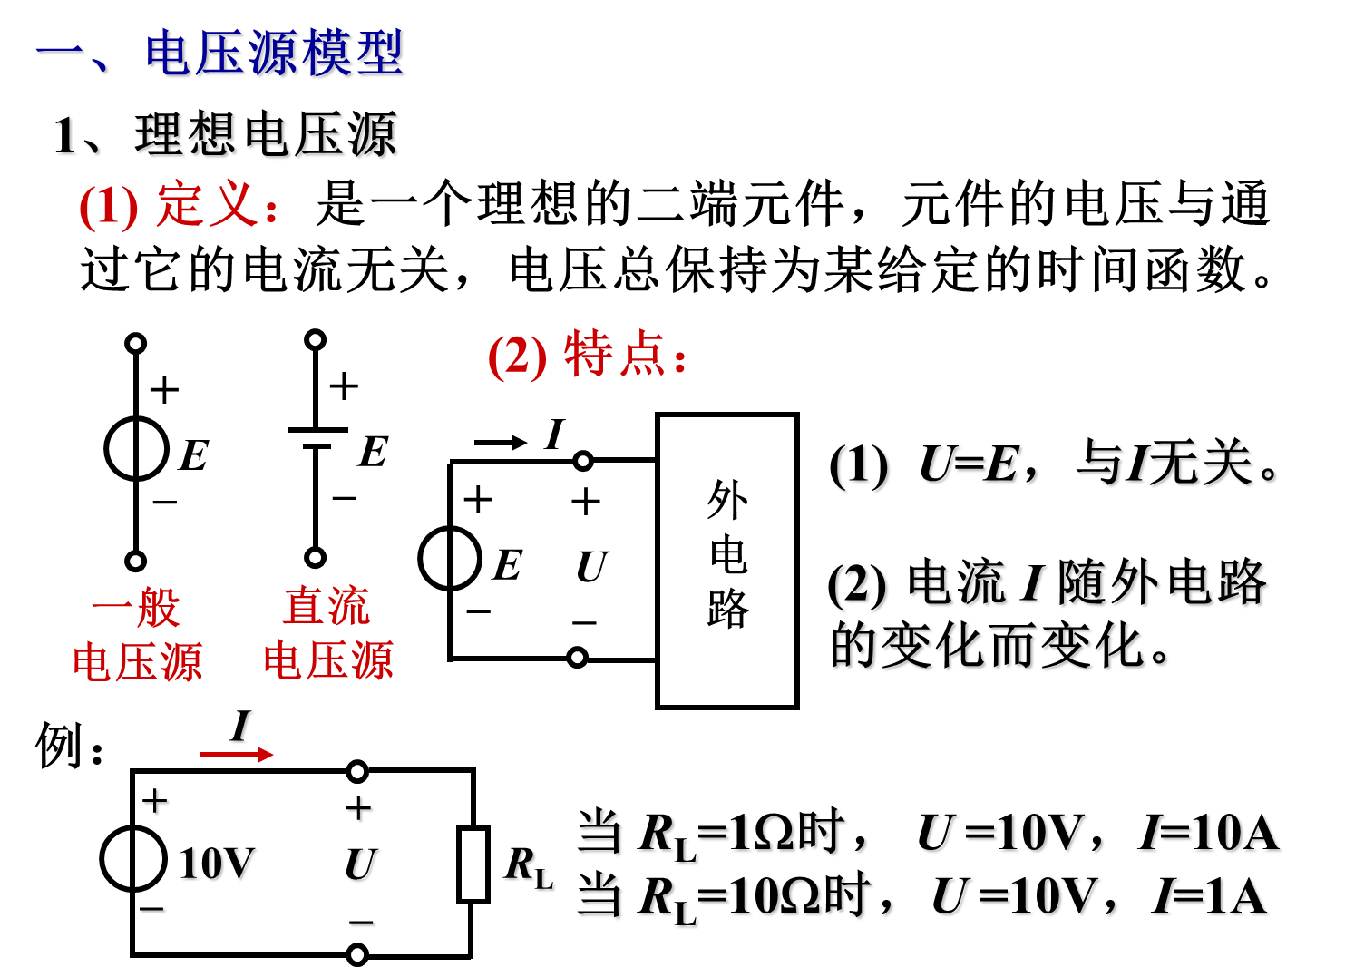

Slide 23
(3) 理想电压源的伏安特性
U
E
O
I
(4) 理想电压源的串联
_
_
_
+
_
+
+
+
E
E₁
E₂
E_{n}
等效电路
注意：各电压源前面的符号！
当E_{k}和E的方向相同时，前面取正号；
当E_{k}和E的方向相反时，前面取负号。

Slide 24
2、实际电压源
I
电压源的外特性：
+
−
+
E
U = E – IR₀
U
R₀
(1) 当电压源开路时，I=0，U=E
–
(2) 当电压源短路时，U=0
U
短路电流：
理想电压源
U₀=E
电压源
若 R₀ = 0，则成为理想电压源。
I
O

Slide 25
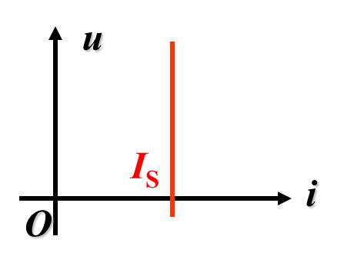
二、电流源模型
1、理想电流源
(1) 定义：是一个理想的二端元件，元件的电流与它两端的电压无关，电流总保持为某给定的时间函数。
(2) 特点：
I_{s}
i
(1) I=I_{S}，与U无关。
I_{s}
+
外
电
路
u
(2) 端电压u随外电路的变化而变化。
符号
−
(3) 电流源的伏安特性

Slide 26
(4) 理想电流源的并联
I_{S1}
I_{S2}
I_{Sn}
等效电路
I_{S}
注意：各电流源前面的符号！
当I_{sk}和I_{s}的方向相同时，前面取正号；
当I_{sk}和I_{s}的方向相反时，前面取负号。

Slide 27
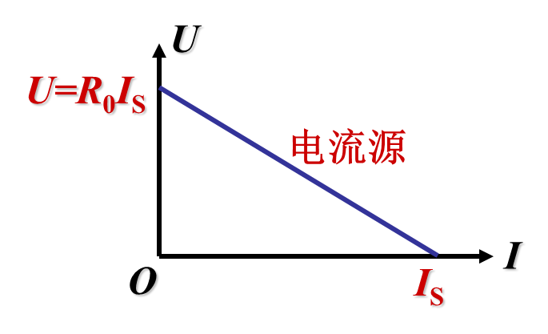
2、实际电流源
I_{S}
+
电流源的外特性：
I
R₀
U
–
(1) 当电流源开路时，
I=0，U= R₀ I_{S}
理想电流源
(2) 当电流源短路时，
U= 0，I= I_{S}
若 R₀ = ∞，则成为理想电流源。
电流源的外特性

Slide 28
三、电源两种模型之间的等效变换
I
+
−
+
I_{S}
I
+
E
U
R₀
U
R₀
–
–
电压源模型
电流源模型
U = E－ IR₀
U = I_{S}R₀ – IR₀
E = I_{S}R₀
等效变换条件:
或

Slide 29
注意
注意
① 电压源和电流源的等效关系只对外电路而言，对电源内部则是不等效的。
例：当R_{L}= ∞ 时，即电源开路
I
+
−
+
I_{S}
I
+
E
U
R₀
U
R₀
–
–
I=0，电压源的内阻 R₀ 中不损耗功率，而电流源的内阻 R₀ 中则损耗功率。

Slide 30
② 等效变换时，两电源的参考方向要一一对应。
电压源正极性的一端与电流源流出的一端相对应。
+
a
a
a
a
−
E
E
−
I_{S}
R₀
+
I_{S}
R₀
R₀
R₀
b
b
b
b
③ 理想电压源与理想电流源之间无等效关系。
④ 任何一个电动势 E 和某个电阻 R 串联的电路，
都可化为一个电流为 I_{S} 和这个电阻并联的电路。

Slide 31
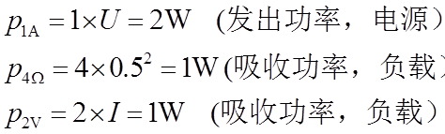
例1
计算如图所示电路中电流源的端电压U、电压源的电流I和各元件的功率，并判断哪个为电源，哪个为负载？
+
+
+
4Ω
+
I
1A
2V
I
U
1A
2V
4Ω
U
−
−
−
−
(a)
(b)
解：
与电流源串联的元件,其电流为电流源的电流
与电压源并联的元件,其电压为电压源的电压
I=1A
U=2V
U=4×1+2=6V
I=1−2/4=1/2A
(发出功率，电源)
(吸收功率，负载)
(吸收功率，负载)

Slide 32
例2:
求下列各电路的等效电路。
a
a
a
+
+
+
2Ω
2Ω
2Ω
+
U
3Ω
U
+
5V
U
+
–
5A
2V
−
3Ω
5V
−
−
−
−
b
b
(a)
(b)
(c)
解:
a
a
a
+
+
+
2Ω
+
+
–
U
5A
3Ω
U
5V
U
5V
−
−
−
−
b
b
b
(a)
(b)
(c)
与理想电压源并联的元件对外电路不起作用，即变换时可把它除去（断开）；与理想电流源串联的元件对外电路无影响，变换时可用一根短路线代替。

Slide 33
例3.
6Ω
6Ω
I=?
I=?
10Ω
10Ω
2A
4Ω
2A
4Ω
+
+
+
+
40V
30V
_
_
2A
10Ω
40V
30V
_
_
I=?
10Ω
10Ω
+
+
60V
30V
_
_

Slide 34
例4
试用电压源与电流源等效变换的方法计算图示电路中1 Ω电阻中的电流I。
+
−
+
I
6V
2V
−
6Ω
1Ω
3Ω
2A
解：
+
−
I
2V
+
−
I
2V
3Ω
6Ω
1Ω
2Ω
1Ω
2A
2A
4A

Slide 35
+
−
I
+
−
2V
+
I
8V
2V
2Ω
1Ω
−
1Ω
4A
2Ω
+
6V
−
1Ω
I
2Ω

Slide 36
例5:
试用电压源与电流源等效变换的方法计算
2Ω电阻中的电流。
1Ω
+
-
2A
1Ω
1Ω
I
2V
3Ω
6Ω
1Ω
2Ω
2Ω
I
+
-
+
-
2Ω
4A
6V
12V
(a)
(b)
+
-
由图（C）：
2Ω
2V
I
+
-
2Ω
8V
(c)

Slide 37
2.4 支路电流法
一、KCL和KVL的独立方程数
I₁
R₁
R₂
I₂
a
对结点a、b列KCL方程有：
3
+
n_{a}：I₁+I₂–I₃=0
n_{b}：−I₁ –I₂+I₃=0
+
E₁
I₃
R₃
E₂
1
2
−
−
上述只有一个方程是独立的。
对回路1、2、3列KVL方程：
b
l₁：I₁ R₁ +I₃ R₃−E₁=0
l₂： −I₃ R₃ −I₂ R₂ +E₂=0
l₃：I₁ R₁ −I₂ R₂ +E₂ −E₁=0
支路数：b=3
结点数：n=2 回路数：l =3
上述只有两个方程是独立的。
* 对于具有n个结点，b条支路的电路，其独立的KCL 方程数=n−1，独立的KVL方程数=b−n+1

Slide 38
二、支路电流法
——以支路电流为变量的解题方法。
解题步骤:
1、选取各支路电流的参考方向和回路循行方向。
2、对(n－1)个独立的结点列KCL方程。
3、对(b－n+1)个独立的回路(通常可取网孔)列KVL方程。
4、求解各支路电流。
5、校验：(1)对未选用的回路用KVL进行校验；
(2)用功率平衡校验。

Slide 39
例1：
用支路电流法求各支路电流。
I₁
R₁
R₂
I₂
解：
对结点 a：
a
I₁+I₂–I₃=0
+
20Ω
5Ω
+
对网孔1：
E₁
I₃
R₃
E₂
140V
1
6Ω
2
90V
I₁ R₁ +I₃ R₃=E₁
−
−
对网孔2：
I₂ R₂+I₃ R₃=E₂
b
代入数据得：
校验：取未用过的回路，用KVL进行校验。
I₁+I₂–I₃=0
20I₁ +6I₃ =140
5I₂ +6I₃=90
I₁R₁–I₂R₂+E₂–E₁=0
解得：
I₁=4A，I₂=6A，I₃=10A
代入数据是正确的。

Slide 40
例2
列出如图所示电路的支路电流方程。
a
解：
I₁
I₂
R₁
R₂
对(n-1)个独立结点列KCL方程
I_{G}
对结点 a： I₁ – I₂ – I_{G} = 0
d
G
c
R_{G}
对结点 b： – I₃ –I₄ + I_{G} = 0
R₃
R₄
b
对结点 c： I₂ + I₄ – I = 0
I₃
I₄
I
+
–
对回路abda：I_{G} R_{G} – I₃ R₃ +I₁ R₁ = 0
E
支路数 b=6
结点数 n=4
对回路acba：I₂ R₂ – I₄ R₄ – I_{G} R_{G} = 0
对回路bcdb：I₄ R₄ + I₃ R₃ = E

Slide 41
a
I₁
I₂
支路电流法是电路分析中最基本的方法之一，但当支路数较多时，所需方程的个数较多，求解不方便。
R₁
R₂
当I_{G} = 0时有：
I_{G}
R₂ R₃ =R₁R₄
d
G
c
R_{G}
(电桥平衡的条件)
R₃
R₄
b
I₃
I₄
I
+
–
E
解得：

Slide 42
回路电流法
(loop current method)
回路电流法
以基本回路中的回路电流为未知量
列写电路方程分析电路的方法。当
取网孔电流为未知量时，称网孔法
基本思想
为减少未知量(方程)的个数，假想每个回路中有一个回路电流。各支路电流可用回路电流的线性组合表示。来求得电路的解。
a
i₁
i₂
i₃
独立回路为2。选图示的两个独立回路，支路电流可表示为：
R₁
R₂
i_{l1}
i_{l2}
R₃
+
+
u_{S1}
u_{S2}
–
–
b

Slide 43
2. 5 结点电压法
一、结点电压的概念
任选电路中某一结点为零电位参考点(用⊥表示)，其他各结点对参考点的电压，称为结点电压。
结点电压的参考方向从结点指向参考结点。
a
+
–
在左图电路中只含有两个结点，若设b为参考结点，则电路中只有一个的结点电压。
E
R₂
I_{S}
R₃
U
R₁
b
二、结点电压法
——以结点电压为电路变量的求解方法
求出结点电压后，再应用基尔霍夫定律或欧姆定律求出各支路的电流或电压。

Slide 44
三、两个结点的结点电压方程的推导
a
1、选取参考结点如图所示，设结点电压为U。
+
–
+
–
+
I₃
E₁
E₂
2、用KCL对结点 a 列方程：
I₁ – I₂ + I_{S} –I₃ = 0
I_{S}
R₃
U
I₁
R₁
I₂
R₂
–
b
3、把各支路电流应用欧姆定律或基尔霍夫定律用结点电压表示出来。
+
+
E₁
−
U
将各支路电流代入上述KCL方程有:
I₁
R₁
−

Slide 45
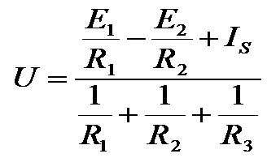
整理得：
结点电压法适用于支路数较多，结点数较少的电路。
推广：具有两个结点的结点电压公式
(弥尔曼定理)
注意：
(1) 上式仅适用于具有两个结点的电路。
(2) 分母是各支路电导之和, 恒为正值；
分子中各项可以为正，也可以为负。
当电动势E 的正极性联结到该结点时取正号，否则取负号；
当电流源流向该结点时取正号，否则取负号。

Slide 46
思考：
U_{ab}=?
a
+
E
R₂
?
−
R₃
R₁
I_{S}
b
注意：
和恒流源支路串联的电阻R₂ 不应出现在分母中。

Slide 47
多结点的结点电压方程
i_{S3}
i₂
i₃
(1) 选定参考节点，标明其余n-1个独立节点的电压
R₂
R₃
i₁
i₅
i₄
R₅
i_{S1}
R₁
R₄
+
u_{S}
_

Slide 48

i_{S2}
(2) 列KCL方程：
1
i₂
i₃
∑ i_{R出}=∑ i_{S入}
R₂
R₃
3
i₁
2
i₁+i₂=i_{S1}+i_{S2}
i₄
i₅
R₅
i_{S1}
R₁
R₄
+
-i₂+i₄+i₃=0
u_{S}
_
-i₃+i₅=－i_{S2}
把支路电流用结点电压表示：

Slide 49

整理，得：
等效电流源
令 G_{k}=1/R_{k}，k=1, 2, 3, 4, 5
上式简记为：
G₁₁u_{n1}+G₁₂u_{n2} ＋G₁₃u_{n3} = i_{Sn1}
标准形式的结点电压方程
G₂₁u_{n1}+G₂₂u_{n2} ＋G₂₃u_{n3} = i_{Sn2}
G₃₁u_{n1}+G₃₂u_{n2} ＋G₃₃u_{n3} = i_{Sn3}

Slide 50
其中
G₁₁=G₁+G₂ 节点1的自电导，等于接在节点1上所有
支路的电导之和。
G₂₂=G₂+G₃+G₄ 节点2的自电导，等于接在节点2上所有
支路的电导之和。
G₃₃=G₃+G₅ 节点3的自电导，等于接在节点3上所有支路的电导之和。
G₁₂= G₂₁ =-G₂ 节点1与节点2之间的互电导，等于接在
节点1与节点2之间的所有支路的电导之
和，为负值。
G₂₃= G₃₂ =-G₃ 节点2与节点3之间的互电导，等于接在节
点1与节点2之间的所有支路的电导之和，
为负值。
自电导总为正，互电导总为负。

Slide 51
i_{Sn1}=i_{S1}+i_{S2} 流入节点1的电流源电流的代数和。
i_{Sn2}=-i_{S2}＋u_{S}/R₅ 流入节点2的电流源电流的代数和。
流入节点取正号，流出取负号。
由节点电压方程求得各节点电压后即可求得各支路电压，各支路电流可用节点电压表示：

Slide 52
一般情况
G₁₁u_{n1}+G₁₂u_{n2}+…+G_{1,n-1}u_{n,n-1}=i_{Sn1}
G₂₁u_{n1}+G₂₂u_{n2}+…+G_{2,n-1}u_{n,n-1}=i_{Sn2}
☹ ☹ ☹ ☹
G_{n-1,1}u_{n1}+G_{n-1,2}u_{n2}+…+G_{n-1,n}u_{n,n-1}=i_{Sn,n-1}
其中
G_{ii} —自电导，等于接在节点i上所有支路的电导之和(包括电压源与电阻串联支路)。总为正。
G_{ij} = G_{ji}—互电导，等于接在节点i与节点j之间的所支路的电导之和，总为负。
i_{Sni} — 流入节点i的所有电流源电流的代数和(包括由电压源与电阻串联支路等效的电流源)。
当电路不含受控源时，系数矩阵为对称阵。

Slide 53
例1：
试求各支路电流。
a
解：①求结点电压 U_{ab}
+
–
I₃
I₂
42V
6Ω
3Ω
U_{ab}
7A
12Ω
I₁
b
② 应用欧姆定律求各支路电流

Slide 54
例2：
试求如图所示电路中的U_{AO}和I_{AO} 。
解：求结点电压 U_{AO}
–4V
2Ω
+6V
3Ω
–8V
4Ω
A
+
U_{AO}
–
4Ω
I_{AO}

Slide 55
I
例
求U和I 。
1Ω
1Ω
－
解1
应用结点法。
－
－
100V
U
90V
20A
＋
＋
＋
1
2
2Ω
3
2Ω
解得：
＋
－
110V

Slide 56
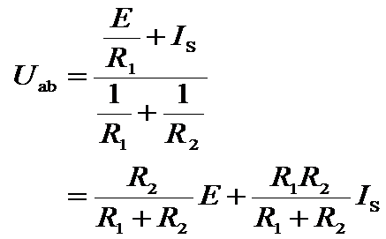
2.6 叠加定理
一、叠加定理的推导
a
a
a
a
+
–
+
–
+
–
E
E
E
R₂
R₂
+
R₂
R₂
I_{S}
I_{S}
I_{S}
R₁
R₁
R₁
R₁
b
b
b
b
结点a的结点电压为:
I_{S}=0
E=0
E 单独作用时:
I_{S}单独作用时:
U_{ab}'
U_{ab}''

Slide 57
二、叠加定理的内容
对于线性电路，任何一条支路的电流（或电压），都可以看成是由电路中各个电源（电压源或电流源）分别作用时，在此支路中所产生的电流（或电压）的代数和。

Slide 58
注意：
① 叠加定理只适用于线性电路。
② 各个电源分别作用，是指把不作用电源的置零。
E = 0，即把电压源处用短路代替；
I_{S}=0，即把电流源处用开路代替。
③ 线性电路的电流或电压均可用叠加定理计算，
但功率P不能用叠加定理计算。
④ 解题时要画出个独立电源分别作用时的分电路。
叠加时要注意电压、电流的参考方向。
⑤ 应用叠加定理时可把电源分组求解 ，即每个分电路
中的电源个数可以多于一个。

Slide 59
叠加定理的使用步骤：
(1)首先画出各个电源分别作用时的分电路；
(2)根据分电路求各个电源分别作用时的电压或电流；
(3)叠加。叠加时要注意电压和电流的参考方向。

Slide 60
例1 电路如图，用叠加定理求流过4Ω电阻的电流 I。
+
+
I
I '
10V
10V
−
4Ω
−
4Ω
6Ω
6Ω
5A
(a)
解：画出各个独立电源单独作用时的电路。
+
I″
4Ω
6Ω
5A
(b)

Slide 61
讨论：(1) 4Ω电阻吸收的功率?
但分别计算4Ω电阻的功率为：
显然：
叠加定理不能用来计算功率!

Slide 62
讨论：
(2) 若4Ω电阻再串联一个6V的电压源，则I=？
+
说明：叠加方式是任意的，可以一次一个独立源单独作用，也可以一次几个独立源同时作用，取决于使分析计算简便。
+
10V
6V
I
−
−
叠加定理可以分组使用。
6Ω
5A
4Ω
+
+
I '
6V
I″
10V
+
6Ω
−
−
4Ω
6Ω
4Ω
5A

Slide 63
例2
–
8Ω
3A
6Ω
求电压U.
12V
+
+
2Ω
U
3Ω
解
－
12V电源作用：
3A电源作用：
8Ω
6Ω
＋
8Ω
3A
6Ω
画出分电路图
–
+
+
12V
3Ω
U⁽¹⁾
2Ω
U^{(2）}
+
2Ω
3Ω
－
－

Slide 64
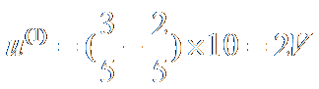
例3
求电流源的电压和发出的功率
2Ω
＋
2A
＋
u
10V
3Ω
－
3Ω
10V电源作用：
－
2Ω
2A电源作用：
为两个简单电路
2Ω
＋
2Ω
＋
2A
＋
画出分电路图
＋
U^{（2）}
U^{（1）}
10V
3Ω
－
3Ω
3Ω
－
3Ω
－
2Ω
2Ω

Slide 65
例4：
用叠加定理计算A点的电位V_{A} 。
+50V
+50V
10Ω
10Ω
10Ω
A
A
A
+
5Ω
20Ω
5Ω
20Ω
5Ω
20Ω
–50V
–50V
解：作各个独立电源单独作用的电路。

Slide 66
u_{S}
例5
封装好的电路如图，已知下列实验数据：
＋
－
无源
线性
网络
i_{S}
i
研究激励和响应关系的实验方法
解
根据叠加定理，有：
代入实验数据，得：

Slide 67
2.7 戴维宁定理与诺顿定理
二端网络（一端口网络）
i
任何一个复杂的电路, 向外引出两个端子，且从一个端子流入的电流等于从另一端子流出的电流，则称这一电路为二端网络(或一端口网络)。
N
i
无源二端网络：二端网络中没有独立电源。
有源二端网络：二端网络中含有独立电源。
有源二端网络
无源二端网络
a
a
+
–
+
–
R₄
R₄
E
E
R₁
R₂
I_{S}
R₁
R₂
I_{S}
R₃
R₃
b
b

Slide 68
a
无源二端网络
a
无源二端网络可等效为一个电阻
R_{eq}
b
b
a
+
_
E
电压源模型
（戴维宁定理）
R₀
有源二端网络
a
b
有源二端网络可等效为一个电源
a
b
I_{S}
R₀
电流源模型
（诺顿定理）
b

Slide 69
戴维宁定理
任何一个线性含源一端口网络，对外电路来说，总可以用一个电压源和电阻的串联组合来等效置换；此电压源的电压等于外电路断开时端口处的开路电压u_{oc}，而电阻等于一端口的输入电阻（或等效电阻R_{eq}）。
i
i
a
a
R_{eq}
A
u
+
u
U_{oc}
b
-
b

Slide 70
定理的应用
(1) 开路电压U_{oc} 的计算
戴维宁等效电路中电压源电压等于将外电路断开时的开
路电压U_{oc}，电压源方向与所求开路电压方向有关。计算
U_{oc}的方法视电路形式选择前面学过的任意方法，使易于计
算。
（2）等效电阻的计算
等效电阻为将一端口网络内部独立电源全部置零(电压源
短路，电流源开路)后，所得无源一端口网络的输入电阻。
常用下列方法计算：

Slide 71
1
当网络内部不含有受控源时可采用电阻串并联和△－Y
互换的方法计算等效电阻；
2
外加电源法（加压求流或加流求压）。
a
a
P
+
P
+
u
i
u
i
R_{eq}
–
R_{eq}
–
b
b
a
3
开路电压，短路电流法。
R_{eq}
i_{SC}
+
U_{oc}
–
b
2
3
方法更有一般性。

Slide 72
有源二端网络
a
E=U₀
(开路电压)
a
+
_
有源二端网络
a
E
b
R₀
b
b
无源二端网络
a
R₀
b
有源网络除源后（电压源处短路，电流源处开路）所得到的无源网络

Slide 73
戴维宁定理的使用步骤:
(1)求等效电源的电动势E，即有源二端网络的开路电压U₀；
(2)求等效电源的内阻R₀；
(3)作戴维宁等效电路，再求其他量。

Slide 74
例1 用戴维宁定理求如图所示电路的等效电路。
解：(1) 求等效电源的电动势 E
+
–
+
–
9V
9V
6Ω
6Ω
U₀
2A
2A
3Ω
3Ω
(2) 求等效电源的内阻 R₀
除去所有电源（理想电压源短路，理想电流源开路）
3Ω
6Ω
R₀
+
_
10V
(3) 画出等效电路
2Ω

Slide 75
思考：
若外接3Ω的电阻，求电流I?
+
–
I
+
_
I
9V
10V
6Ω
3Ω
2A
3Ω
3Ω
2Ω

Slide 76
例3：
试用戴维宁定理将下列电路化成等效电压源。
-
18V
解：(1) 求等效电源的电动势 E
2Ω
2Ω
+
U₀
+
–
+
36V
(2) 求等效电源的内阻 R₀
3Ω
6Ω
12V
-
(3) 画出等效电路
2Ω
2Ω
+
_
-6V
6Ω
3Ω
3Ω

Slide 77
例4：
已知：R=2.5 kΩ，试用戴维宁定理求电阻R中的电流I。
+15V
–8V
+11V
3kΩ
2kΩ
a
I
b
I
2kΩ
a
R
R
b
3kΩ
6kΩ
1kΩ
2kΩ
2kΩ
6kΩ
1kΩ
+
+
+
–
–
15V
12V
8V
7V
11V
–
+
+
–
–
–12V
+7V
有源二端网络

Slide 78
解: (1) 将a、b间开路，求开路电压U₀
U₀
a
b
3kΩ
6kΩ
2kΩ
1kΩ
2kΩ
+
–
–
+
+
15V
12V
8V
7V
11V
–
+
+
–
–
E= U_{o} = V_{a0}– V_{b0}= 6–4.25= 1.75V

Slide 79
(2) 求等效电源的内阻 R₀
R₀
a
b
3kΩ
6kΩ
2kΩ
1kΩ
2kΩ
(3) 画出等效电路求R中的电流 I
a
R₀
R
I
+
E
_
b

Slide 80
S
线性
含源
网络
1
2
3
+
例5.
1A
1
A
＝2A
＋
A
V
U
－
4V
已知开关S
2
V
＝4V
－
5Ω
求开关S打向3，电压U等于多少
解

Slide 81
2.7.2 诺顿定理
定理的内容：
a
有源二端网络
I_{S}
短路电流
a
b
有源二端网络
a
I_{S}
R₀
b
无源二端网络
a
b
R₀
b
有源网络除源后（电压源处短路，电流源处开路）所得到的无源网络

Slide 82
实验法求等效内阻R₀ :
E=I_{S}R₀ 或 I_{S}=E/R₀
a
a
+
_
有源二端网络
E
I_{S}
I_{S}
R₀
b
b

Slide 83
例1：
用诺顿定理求如图所示电路中的电流I。
+
–
a
解：先求除4Ω以外电路的诺 顿等效电路。
9V
6Ω
4Ω
3Ω
12V
I
(1) 求短路电流 I_{s}，根据叠加定理有：
+
–
b
+
–
a
9V
6Ω
I_{s}
(2) 求等效电源的内阻R₀
3Ω
12V
+
–
b
(3) 画出等效电路
a
9A
2Ω
4Ω
3Ω
6Ω
R₀
b
I

Slide 84
本章要求：
1.掌握支路电流法、结点电压法、叠加原理和
戴维宁定理等电路的基本分析方法。
2. 理解实际电源的两种模型及其等效变换。
P70 习题
A 选择题全做
B 基本题
2.1.21；2.3.5；2.3.9；2.4.2；2.5.4；
2.7.8（用叠加定理计算）；
2.7.9（用戴维宁定理计算）
自己练习的题目（不用交的）：
2.1.13；2.3.6；2.3.7；2.3.8；2.6.4；2.7.3；2.7.4

Slide 85
电路如图，已知E₁=140V，E₂=90V，R₁=20Ω，R₂=5Ω，R₃=6Ω，试用诺顿定理求电流I₃。
例2：
a
a
+
+
+
+
E₁
E₂
E₁
E₂
–
R₃
–
–
I_{S}
–
I₃
R₁
R₂
R₁
R₂
b
b
解：(1) 求等效电源的电流 I_{S}

Slide 86
例2：
R₁
R₂
I_{G}
a
G
R₁
R₂
I_{G}
R_{G}
R₃
R₄
G
R_{G}
R₃
R₄
+
–
E
b
已知：R₁=5 Ω、 R₂=5 Ω
R₃=10 Ω、 R₄=5 Ω
E=12V、R_{G}=10 Ω
试用戴维宁定理求检流计中的电流I_{G}。
+
–
E
有源二端网络

Slide 87
解: (1) 求开路电压U₀
a
R₁
R₂
+
I₁
U₀
I₂
R₃
R₄
–
E' = U_{o} = I₁ R₂ – I₂ R₄
= 1.2 × 5–0.8 × 5 = 2V
b
–
或：E' = U_{o} = I₂ R₃ – I₁R₁
= 0.8×10–1.2 × 5= 2V
+
E
(2) 求等效电源的内阻 R₀
a
R₁
R₂
R₀
R₃
R₄
b

Slide 88
a
R₁
a
R₂
I_{G}
G
R₀
R_{G}
R_{G}
I_{G}
+
E'
_
R₃
R₄
b
b
+
–
E
解：(3) 画出等效电路求检流计中的电流 I_{G}

Slide 89
2.8 受控源电路的分析
独立电源：指电压源的电压或电流源的电流不受外电
路的控制而独立存在的电源。
受控电源：指电压源的电压或电流源的电流受电路中
其它部分的电流或电压控制的电源。
1、特点
是一种双口元件，它含有两条支路，其中一条为控制支路（开路或短路），另一条为受控支路（一个电压源或一个电流源）。
2、符号：用菱形符号表示
受控电压源：
受控电流源：

Slide 90
3、分类
根据控制量和被控制量是电压u 或电流i ，受控源可分
四种类型：当被控制量是电压时，用受控电压源表示；当被
控制量是电流时，用受控电流源表示。
电压控制电压源
I₁=0
I₂
+
+
_
+
U₂ =μU₁，与I₂无关
U₁
μU₁
U₂
−
−
，电压放大系数，无量纲
(a)VCVS
电压控制电流源
I₁=0
I₂
I₂ =gU₁，与U₂无关
+
+
U₁
gU₁
U₂
，转移电导，有量纲
−
−
(b)VCCS

Slide 91
电流控制电压源
I₁
I₂
+
+
_
+
U₂ =rI₁，与I₂无关
U₁=0
rI₁
U₂
−
−
，转移电阻，有量纲
(c)CCVS
电流控制电流源
I₁
I₂
I₂ = βI₁ ，与U₂无关
+
+
U₁=0
βI₁
U₂
，电流放大系数，无量纲
−
−
(d)CCCS

Slide 92
说明：
（1） 受控源用“◇”符号表示。
（2） μ、g、r、β是控制系数，当它们为常数时，为线性受控源。
（3） 受控源本身并不起激励作用，它反映电路中某处的电压或电流控制另一处的电压或电流的关系。
4. 受控源与独立源的比较
(1) 独立源电压(或电流)由电源本身决定，与电路中其它电压、电流无关，而受控源电压(或电流)由控制量决定。
(2) 独立源在电路中起“激励”作用，在电路中产生电压、电流，而受控源只是反映输出端与输入端的受控关系，在电路中不能作为“激励”。

Slide 93
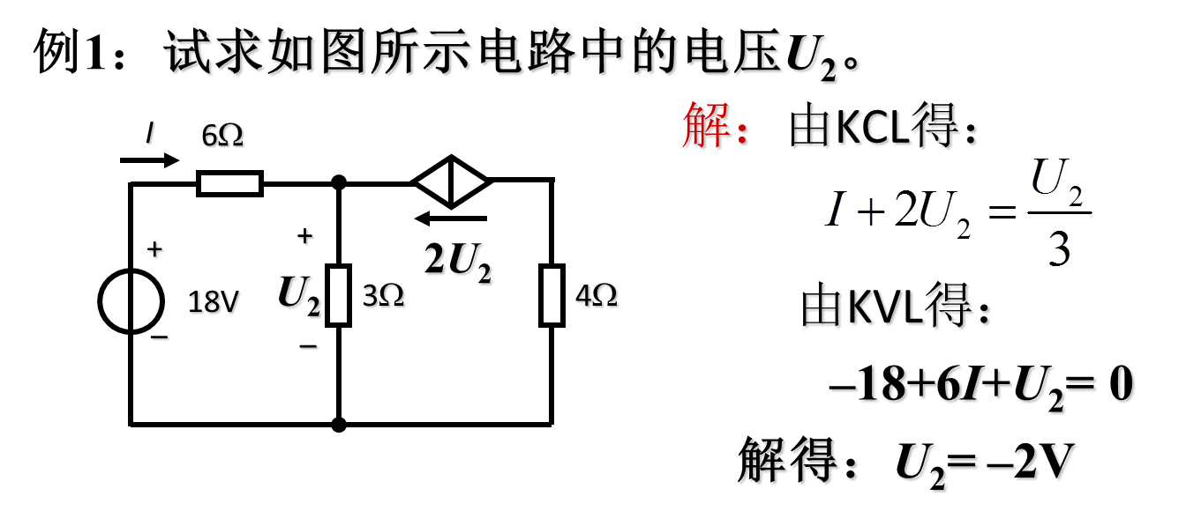

Slide 94
例2：
试求电流 I₁ 。
解法一：用支路电流法
I₁
I₂
对结点 a：I₁+I₂= – 3
2Ω
a
1Ω
对大回路：
2I₁ – I₂ +2I₁ = 10
+
+
_
10V
3A
2I₁
解得：I₁ = 1.4 A
–
解法二：用结点电压法
解得：I₁ = 1.4 A

Slide 95
例2：
试求电流 I₁ 。
I₁
I₂
2Ω
a
1Ω
注意：受控源保留
在分电路中！
+
+
_
10V
3A
2I₁
–
解法三：用叠加原理
电压源作用：
电流源作用：
I₁"
I₁'
2Ω
1Ω
2Ω
a
1Ω
+
+
_
+
_
10V
2I₁'
+
3A
2I₁"
–
2I₁'+ I₁' +2I₁' = 10
I₁' = 2A
对大回路：
2I₁" +(3+ I₁")×1+2I₁"= 0
I₁"= – 0.6A
I₁ = I₁' +I₁"= 2 – 0.6=1.4A

